Slide 1
Project week
Mano Hootsmans
Yosha Schmits
Stijn Lemson
Joep van de Pol

Slide 2
inhoud
1 Inleiding
2 Taken verdeling
3 Structuur van de site
4 Samenwerking
5 Problemen
6 Einde

Slide 3
Inleiding
Voor de project week moesten we een site maken voor ROC Nijmegen waarin we bepaalde onderwerpen moesten maken.
De onderwerpen waren
Sport op maat
BPV
Begeleiding en ondersteuning
Docenten
Vakken
Roosters
Technovium
Begeleding

Slide 4
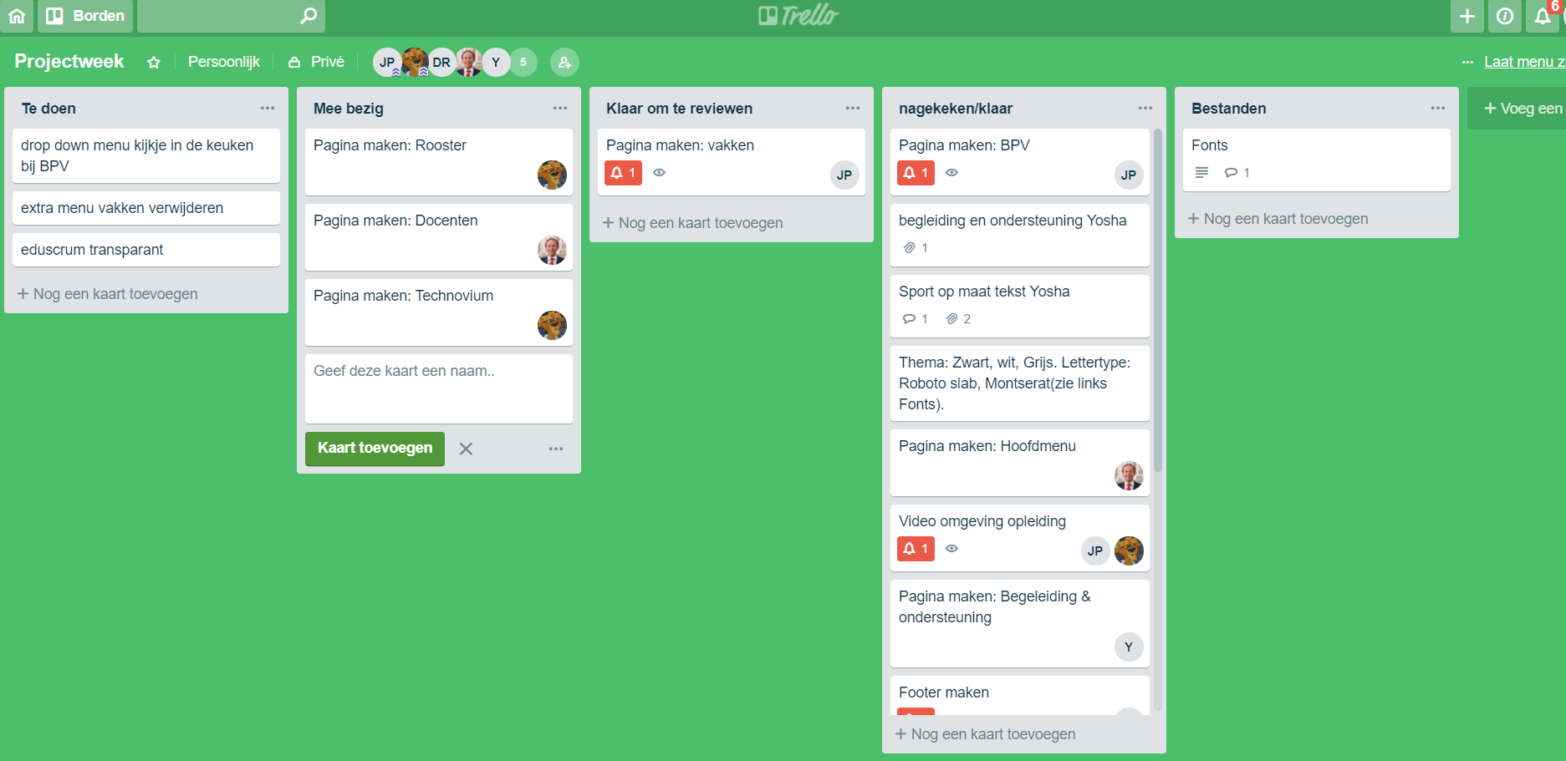
Taken verdeling

Slide 5
Structuur van site
Site

Slide 6
Samenwerking
Samenwerking ging stroef. De taken verdeling was niet duidelijk.

Slide 7
Problemen
Het thema als 1 verwerken

Slide 8
Einde

